Slide 1
Poruchy hlasu u dětí a dospělých
PPVMP010 ORL a foniatrie pro speciální pedagogy zimní semestr 2022
Šupíková L., Lenert R. ,SN Opava

Slide 2
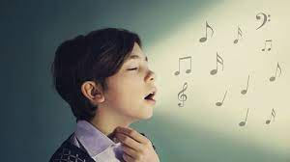
Poruchy hlasu
Organické
VVV
Trauma
Záněty
Benigní hrtanové léze
Maligní hrtanové léze
Funkční
Poruchy hybnosti hlasivek
Poruchy hlasového napětí
Poruchy psychogenní - fobie ,
deprese, hysterie

Slide 3
Organické poruchy - vrozené vývojové vady hrtanu
Vzácná onemocnění
Atrezie hrtanu , diafragma laryngis – inspir. stridor, sufokace, akutní intubace , tracheostomie
Tracheoesofagealní píštěl - pozdější aspirace, dysfagie
Laryngomalacie - stridor laryngis congenitus

Slide 4
Organické poruchy - trauma
1. Akutní fonotrauma – hlasový exces, (koincidence respir. infekt, iritace hlasivek)
KM: náhle vzniklá dysfonie
afonie, Laryngoskop: edém,
překrvení, hematom.
Terap: Hlasový klid, antiedematosní
terapie , hemostyptika, event. ATB,
organiz. hematom – chir.

Slide 5
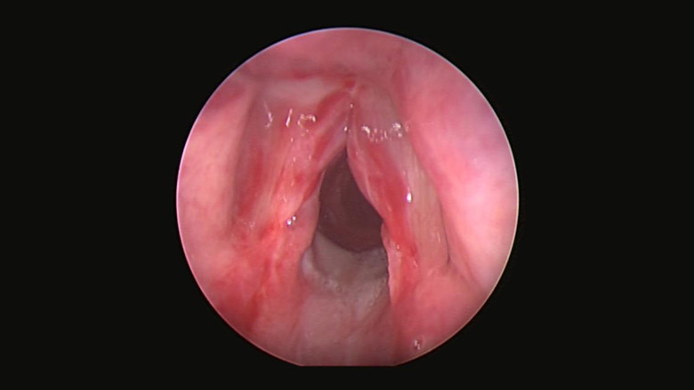
Organické poruchy - trauma
2.Zevní úraz hrtanu - náraz (koloběžky..),
KM: bolest při polykání , dysfonie až
afonie, dušnost, emfysem na krku
3.Vnitřní úraz hrtanu - korozivní (Savo...),
termické
4.Iatrogenní léze hlasivek - špatná chir.
technika, KM: dysfonie pooper., dyšný
hlas, Laryngoskop: edém, jizvy , synechie
sulcus, Stroboskopie - omezení, zástava
kmitů
Terapie : hlasové reedukační postupy, chirurgie

Slide 6
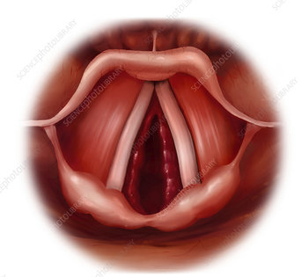
Organické poruchy - záněty - akutní
Laryngitis acuta - virová, bakteriální, mykotická
Sufokující laryngitis – subglottica, epiglottitis, crustoza

Slide 7
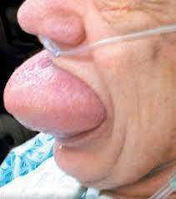
Organické poruchy záněty - akutní
Alergický otok - hereditární angioneurotický edém,
farmakologicky, po hmyzím bodnutí

Slide 8
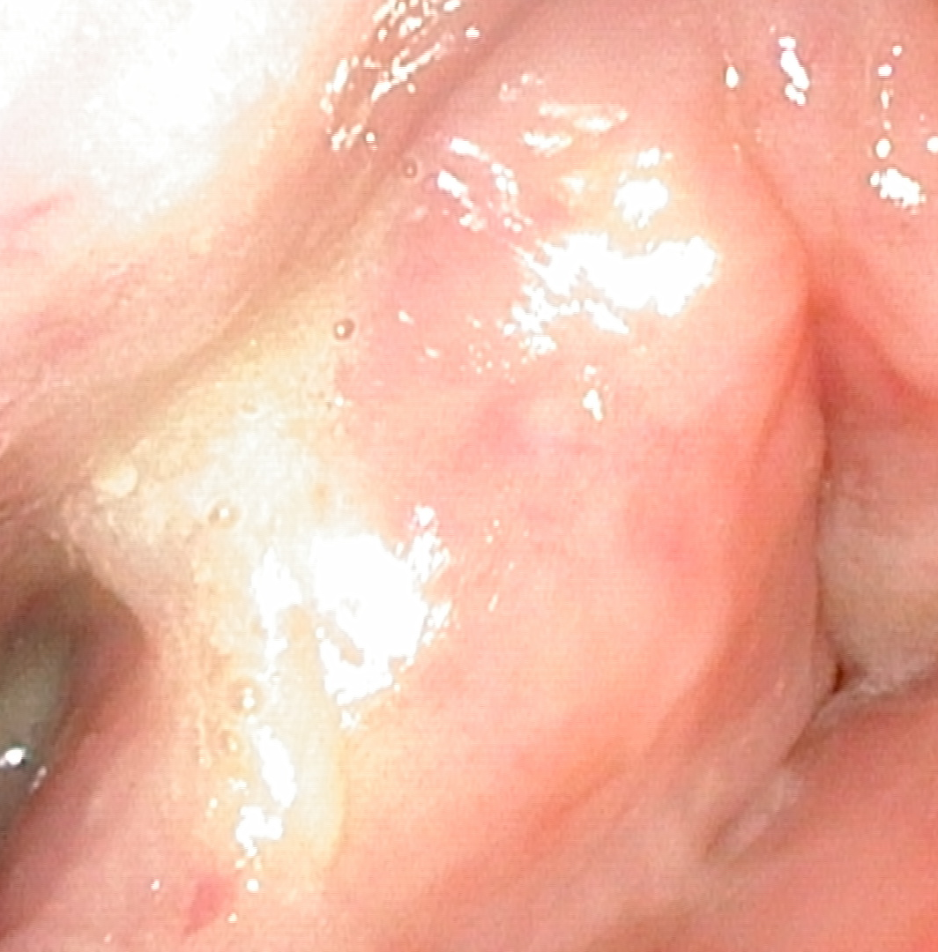
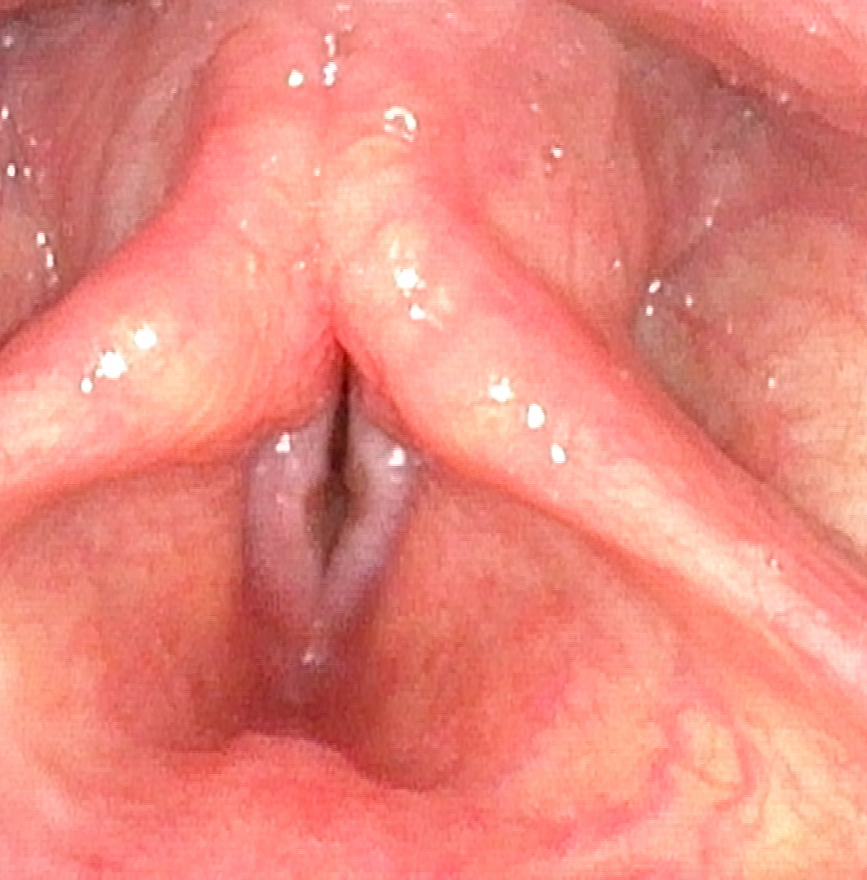
Organické poruchy záněty - chronické
Laryngitis chronica - prostá, atrofická , hypetrofická
Hypetrofie vestibulárních řas - ventrikuálrní hlas
EERD - extraesofagealní reflux –RSI – 11 a více susp.

Slide 9
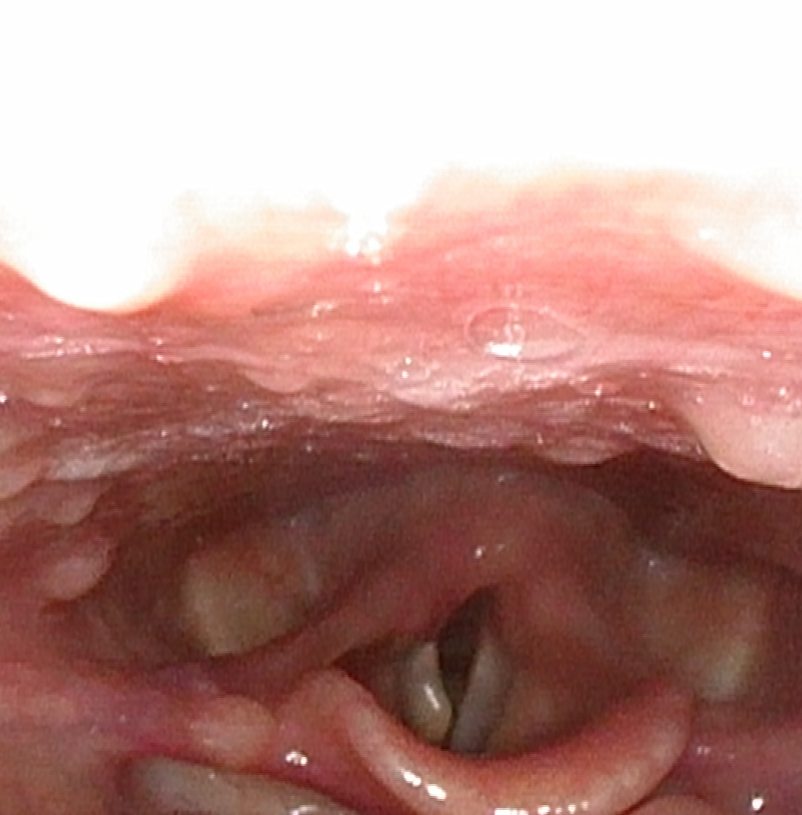
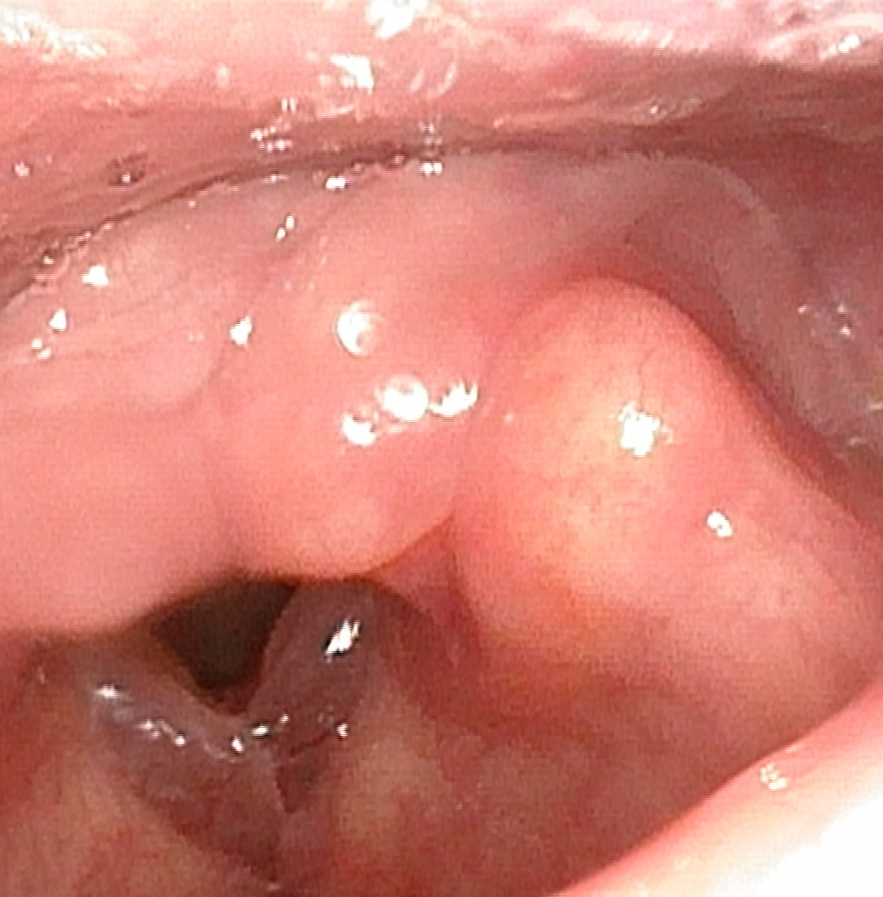
Organické léze - benigní
Hlasivkový polyp, cysta, hemangiom, granulom
Hlasivkové uzlíky
Děti - impulzivní , hyperaktivní, ukřičené/ upovídané, chronicko- progresivní chrapot
zhoršující se po námaze, tvrdé hlasové začátky, malý dynamický a intonační rozsah
Dospělí - KM – recid. dysfonie až afonie po hlas. námaze progredující, často po respir.
Infektu. Rozhraní přední a střední 1/3 hlasivek kontralateral. (ventralněji, tím vyšší hlas)
Reinkeho edém

Slide 10
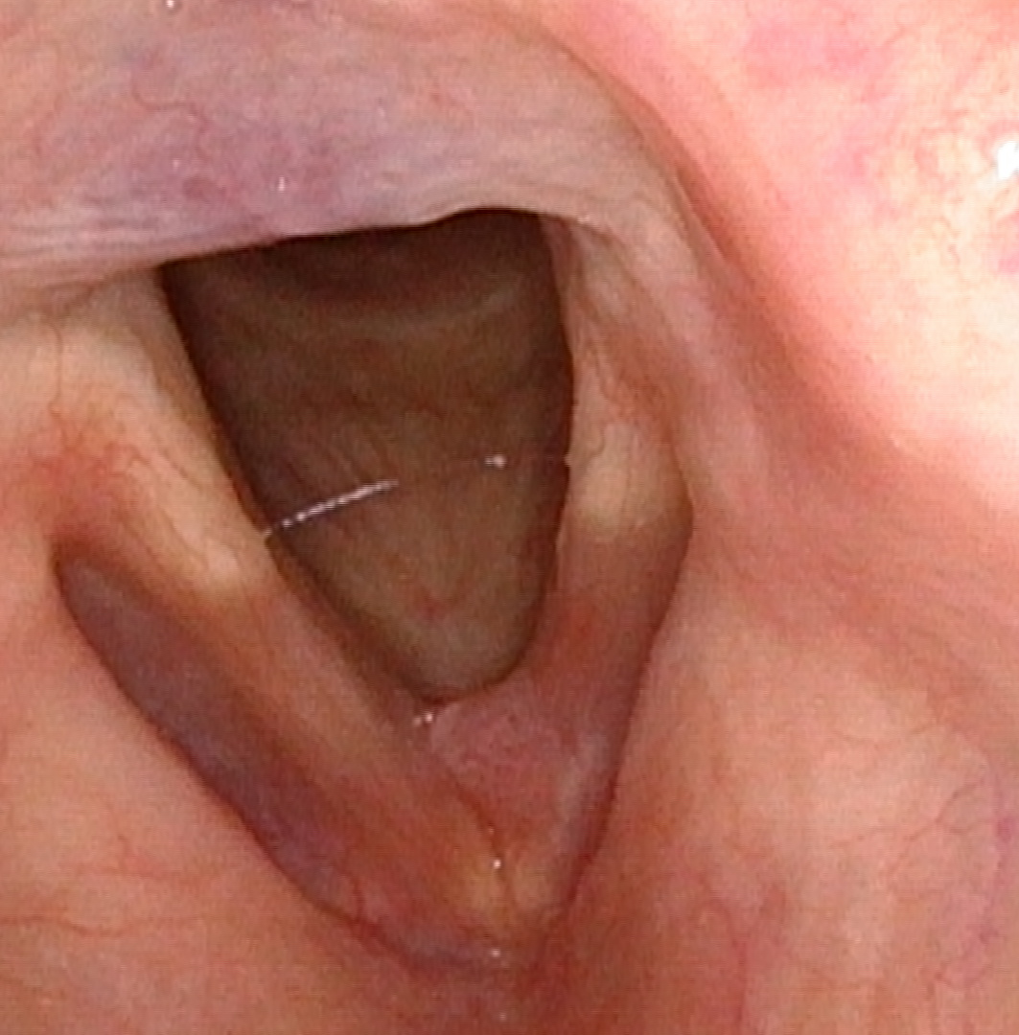
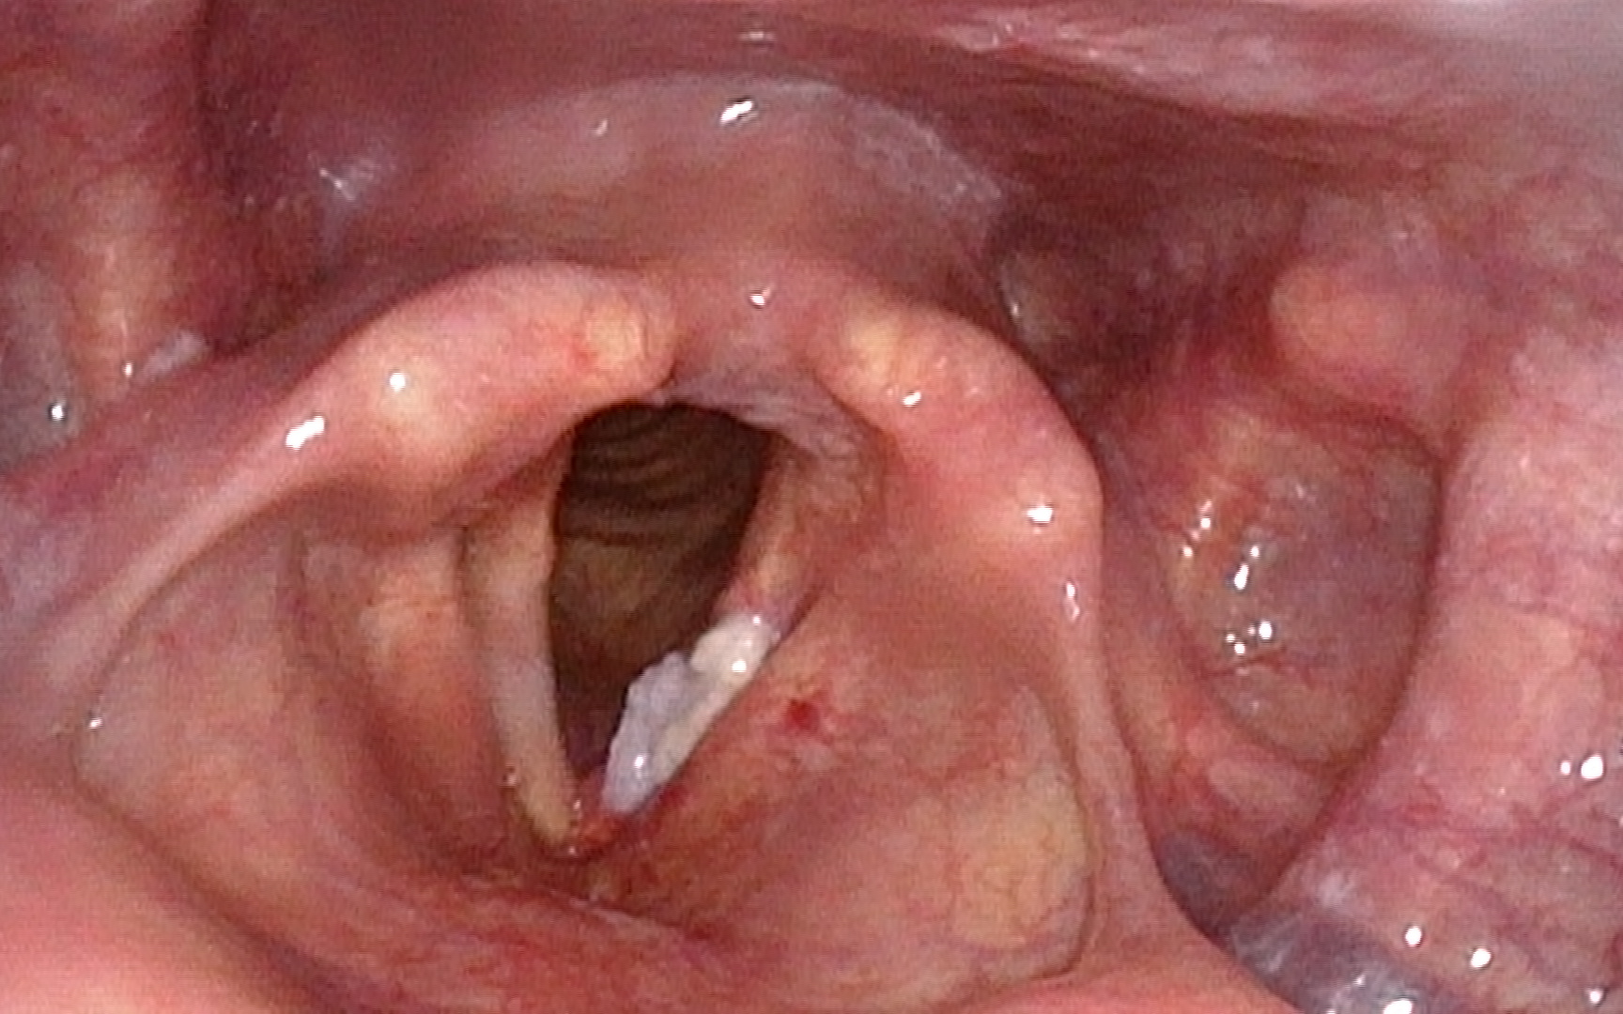
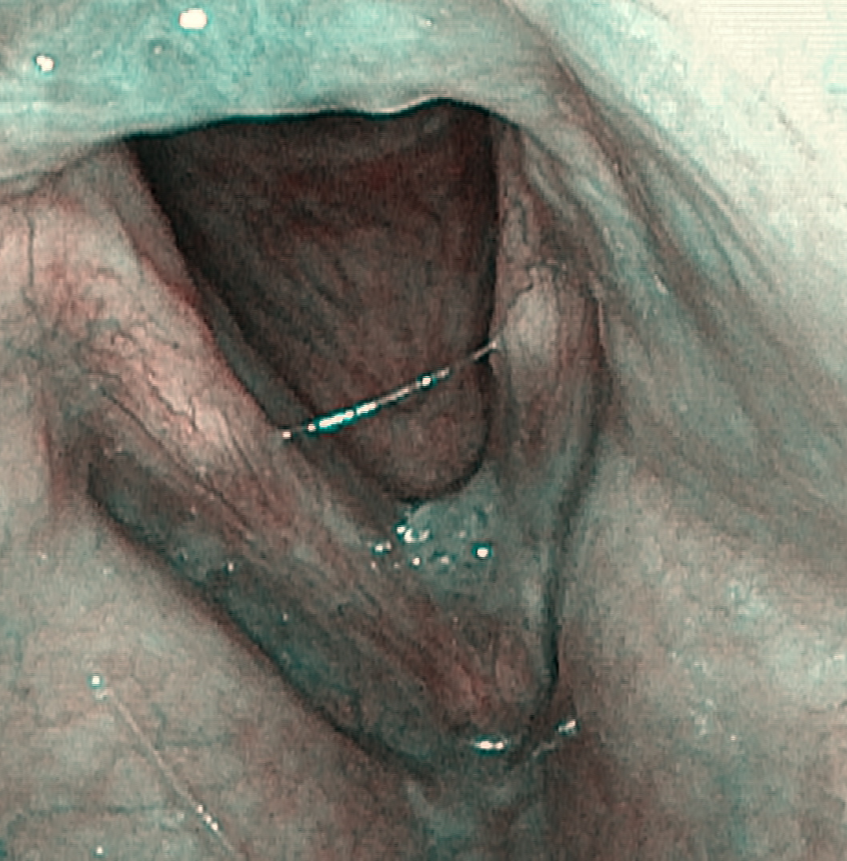
Organické léze - prekancerozy, maligní
KM: chrapot 3 týdny a více -laryngoskop. vyšetřen
Erytroplakie, leukoplakie
Papilomy (HPV 6,11 x 16,18), děti x dospělí
Maligní nádory - karcinomy

Slide 11
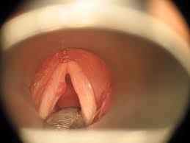
Chirurugická léčba
Endoskopické operační techniky – mikrolaryngoskopie
Zevní výkony - tracheostomie, parcialní a totální laryngektomie

Slide 12
Rehabilitace hlasu
Konzervativní - ze zbytku struktur vytvořit hlas - ventrikulární , hlasivka a ventrikul. lišta
Chirurgická - augmentace , tyreoplastika I typu
Jícnový hlas
Elektrolarynx
Hlasová protéza

Slide 13
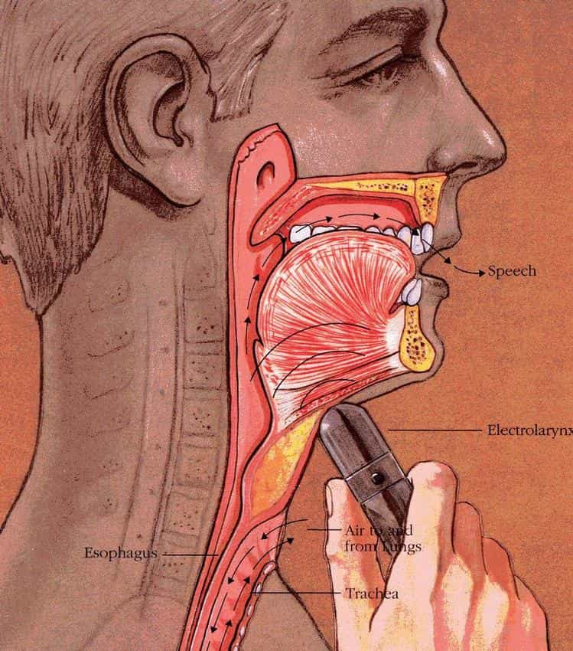
Rehabilitace hlasu
Konzervativní - ze zbytku struktur vytvořit hlas - ventrikulární , hlasivka a ventrikul. lišta
Chirurgická - augmentace , tyreoplastika I typu
Jícnový hlas
Elektrolarynx
Hlasová protéza

Slide 14
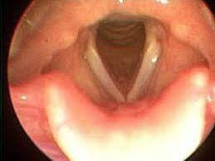
Funkční poruchy hlasu
Definice: Poruchy hlasu při
normální morfologii a inervaci
hlasivek.
Patofyziologicky :
- změna hmoty , tvaru , pružnosti
hlasivek
- porucha napětí hlasivek
- poruchy hybnosti hlasivek ve
stejné rovině
- neadekvátní vzdušný proud
(subglott. tlak)
Klinicky :
- Chraplavost – porucha kmitání
- Dyšnost - porucha fonačního
uzávěru
Porucha dynamiky a rezonance hlasu
Terapie: Změna hlasových
návykům, hlasová terapie

Slide 15
Funkční poruchy hlasu
1. Poruchy hybnosti
2.Poruchy hlasového napětí
3.Psychogenní poruchy hlasu

Slide 16
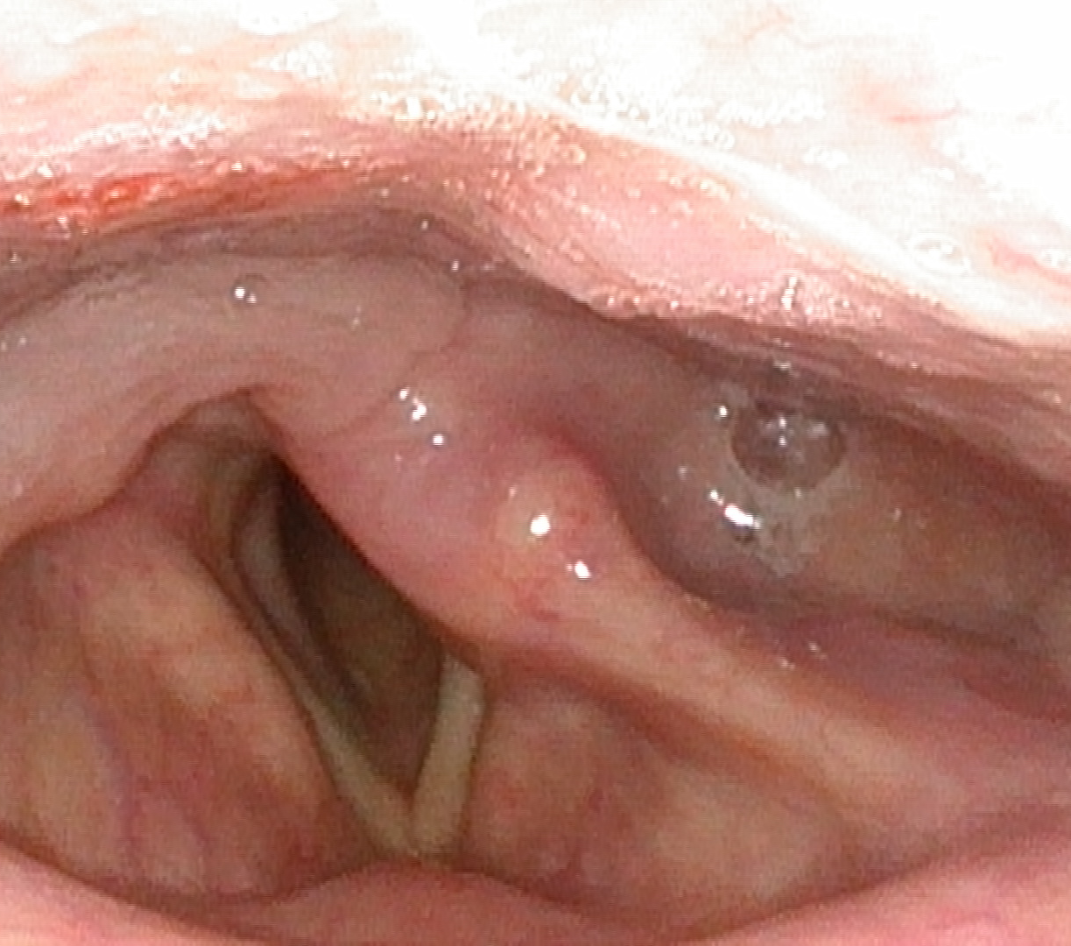
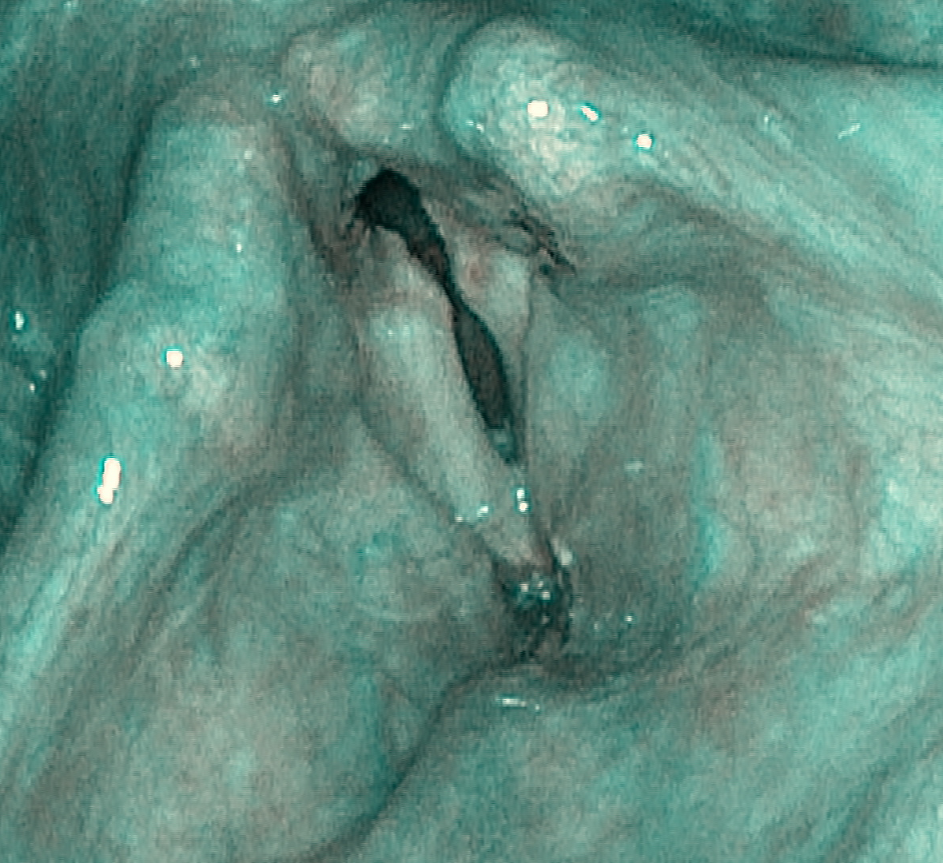
1. Poruchy hybnosti
Artrogenní (artritida, ankyloza)
Myogenní (úbytek svalové hmoty, porucha sval. kontrakce
- atrofie hlasivek, postRT, systémových onemocněních
revmatologická, myastenia gravis)
Neurogenní - iatrogenní, postinfekční, syst. onemocnění
DM, Hypofce št žl., patologie mediastina –vlevo
- NLS - omezení rozsahu a dynamiky hlasu, hlas. únava,
aspirace
- NLR- chrapot, nevýkonnost , dyšnost , jednostr. X
oboustranná

Slide 17
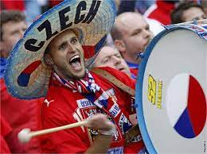
2. Poruchy hlasového napětí
Jedna z nejčastějších příčin dysfonie
Strukturální změny na hlasivkách (příčina , následek?)
Vlivy
- osobnostní (hlasová technika , impulzivnost,
nekultivovanost, simplicita)
- vnější hlasové nároky (dlouhá fonační doba)
- prostředí - hlučné, prašné, zakouřené, suché/horké,
alergizující, toxické

Slide 18
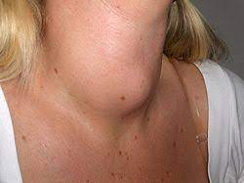
2. Poruchy hlasového napětí
Hyperkinetická dysfonie
Hypokinetická dysfonie
Hormonálně a farmakologicky podmíněné změny hlasu

Slide 19
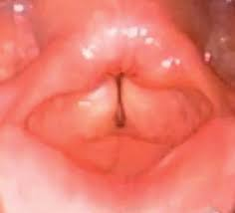
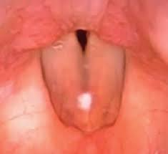
Hyperkinetická dysfonie
Zvýšená tenze při fysiolog. nálezu v hrtanu
Dětská x dospělá forma, chlapci: dívky - 3:1
Chron. přetěžování hlasu
KM: imulzivní, hyperaktivní, nevyzrálí), chybí akusticko fonační kontrola (amuzikální), porucha sluchu, fixátory hrtanu, náplň krčních žil, hlas dyšný , tlačený, tvrdé začátky, silové používání hlasu
Larygoskop.: vřeten. ztluštění hlasivek

Slide 20
Hyperkinetická dysfonie
Terapie: hlasově hygienická opatření - ukřičený projev , klidnější životní styl, (recitace hudba, joga)
Hlasová reedukace
Farmakologie
Chirurgie ne !

Slide 21
Hyperkinetická dysfonie
Dospělí
Ženy častěji , osobnostní rysy, hlučné , zakouřené prostředí
KM: chrapot vázaný na hlas. projev, hlas. únava, pálení v krku, zrychlené tempo myšlení, řeči, hypertonus krčních svalů, krční žíly
Laryngoskopie -vřeten ztluštění, hlenové můstky až uzlíky v typ lokalizaci s X formní insuf.

Slide 22
3. Psychogenní poruchy
Hlasové poruchy neurotického charakteru (neurózy)
Úzkost , neklid, intrapsychický konflikt
Psychogenní dysfonie, afonie
KM: Náhle, z plného zdraví, teatralní až histrionské
pohyby.
Laryngoskop: hlasivky v abdukci , volně nelze, kašel ,
smích addukce.
Ter: Hlas, reedukace, přes kašel , dávení, psychoterap.
postupy (pac. musí souhlasit)
Globus pharyngeus – 3 měsíce

Slide 23
3. Psychogenní poruchy
Dyskineze hlasivek - paradoxní pohyb hlasivek
Psychogenní spastická dysfonie - spastické
svírání zapojení zevních krčních svalů při
hlas. projevu
Hlasová neurastenie - fonastenie,
rhesastenie
KM: rychlá unavitelnost hlasu ve vazbě na
duš. vypětí, malý výkon. Hlas slabý. Chrapot
ne. Rozlada, skleslost. Chron. hlasová únava
a neurastenické rysy osobnosti
Laryngoskop.: fysiolog.
Ter: hlas. reedukace -
(někdy podporuje uhýbavou
reakci pacienta. zvýšení
dynamiky, rezonance,
psycholog. vedení

Slide 24
Hlasová rehabilitace a reedukace
Foniatr, hlasový terapeut
RHB hlasu - zlepšení nebo navrácení hlasu v původní, nebo náhradní podobě
Hlasová reedukace - obnovení fce (normální fce ), nebo využití zbytkových struktur hrtanu po operaci k nácviku uspokojivého hlasu
Hlasová edukace – kultivace, výuka zdravého hlasu
Plán individuální reedukace
Chování pacienta
Tempo řeči
Držení těla
Dýchání
Hlasový projev
Hlasivky

Slide 25
Hlasová rehabilitace a reedukace
Hlasová cvičení
Prodloužení fonačního času
( vleže nádech - pauza (1,5-2x)-
výdech ssssss (4-5x)
Nácvik brániční opory – sssst,
tdtdtd (vtažení relaxace břicha)
Nácvik hlavové rezonance a
měkkých hlasových začátků
mmmmm, uuuuu,
mmmmooooommm
Hlasová cvičení k uvolnění
zvýšeného napětí svalů hrtanu
hrudní vibrace – 2-3x/s úder
+ hmmmm
Reedukace nedostatečného
hlasového uzávěru
Tělesná cvičení
Psychoterapeutické hledisko

Slide 26
